Slide 1
УДОСКОНАЛЕННЯ МЕХАНІЗМІВ МЕДИЧНОГО КОНТРОЛЮ НА ТРАНСПОРТІ
Чуєв Ю.Ф.,
Регіональний представник
ДП «УМЦБДРтаІТ»
в Харківській обл.
кандидат мед.наук,
доцент

Slide 2
Нам хорошо известно, что медицинские, и прежде всего наркологические аспекты безопасности дорожного движения являются ключевыми в плане предотвращения дорожно-транспортных происшествий, и связанных с ними проблемами травматизации и смертности. Согласно приказа МЗ Украины за № 339 от 28.11.97 и № 65/80 от 31 января 2013 г. медицинский осмотр водителей транспортных средств проводится с целью определения способности к безопасному управлению транспортными средствами.
Приказ № 65\80. Это важнейший документ регламентирующий допуск водителей к управлению транспортом. О реконструкции этого приказа в разные годы было дано до десятка распоряжений, которые имели сроки выполнения, конкретных исполнителей, однако ничего не изменилось.

Slide 3
МІНІСТЕРСТВО ВНУТРІШНІХ СПРАВ УКРАЇНИ МІНІСТЕРСТВО ОХОРОНИ ЗДОРОВ’Я УКРАЇНИ
НАКАЗ N 65/80
від 31.01.2013 м.Київ
Про затвердження Положення про медичний огляд кандидатів у водії та водіїв транспортних засобів

Slide 4
1) Транспортная безопасность является одним из ключевых элементом национальной безопасности. К сожалению, наша страна занимает прочные позиции обидного «лидерства» по статистике пешеходной смертности, водительской смертности, детского дорожного травматизма. Фатальные дорожно-транспортные происшествия достаточно часто и регулярно сотрясают общественное мнение и имеют широкий резонанс в прессе.
2) Скоротечная и поспешная дерегуляция устоявшихся правил, которые отшлифовывались годами в министерских кабинетах, в реальной практике отечественного здравоохранения, в наркологической практике является недопустимой.
3) Навязываемая извне медикам и профессионалам в области наркологии и медицинских аспектов дорожного движения упрощенная, и, к сожалению, кое-где доминирующая точка зрения несет серьезную угрозу проблеме безопасности на дорогах.

Slide 5
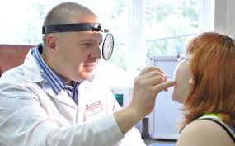
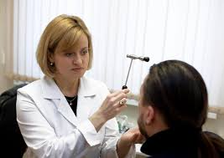
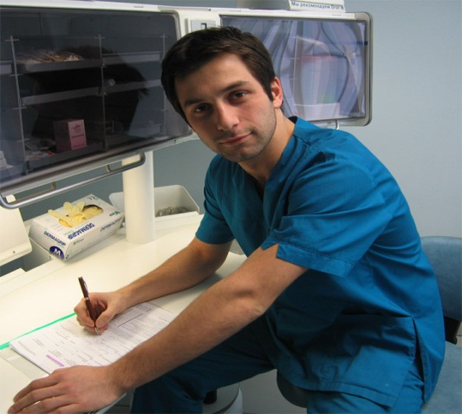
Медична комісія
Голова медичної комісії - терапевт
офтальмолог
отоларінголог
невролог
хірург

Slide 6
Работа медицинской комиссии, ее состав: дискуссия ведется в аспекте ее адаптации к европейским стандартам. Работает один врач, который взаимодействует по необходимости с врачами консультантами (офтальмолог, отоларинголог, хирург, невропатолог) и принимает решение о допуске. Учитывается сведения из обязательного наркосертификата и справки психиатра.
Проверки на местах режима работы региональных медкомиссий показывают целесообразность внедрения такого шага. Один компетентный врач способен разобраться и решить вопрос допуска. Есть заболевания (нарушение зрения, слуха, сахарный диабет, гипертоническая болезнь, эпилепсия, наркозависимость) которые требуют привлечения консультантов, но они представляют небольшой процент осмотров водителей.

Slide 7
Термін дії Довідки
Медицинская справка о допуске. Срок ее действия необходимо урегилировать по возрастным категориям. Эти наработки есть, не буду на них останавливаться. Водители профессионалы, работающие на пассажирских перевозках и транзите особоопасных грузов должны проходить осмотр как минимум 1 раз в год.
Періодичному медичному огляду підлягають водії транспортних засобів для підтвердження права на керування транспортним засобом:
віком до 55 років (включно) – один раз на 10 років;
віком від 56 до 75 років (включно) – один раз на 3 роки;
віком від 76 років і більше – один раз на рік
Водії, які виконують роботи з перевезення пасажирів та вантажів, підлягають періодичному медичному огляду один раз на рік.

Slide 8
Нам следует определить узловые позиции наркологов организаторов, клиницистов, практиков вокруг основополагающего документа медицинских аспектов безопасности – медицинской справки водителя. Глубоко уверен, что этот документ, его правовое наполнение должно быть синхронизировано с наркологическим сертификатом и справкой психиатра.
Это основные 3 документа которые дают право гражданину управлять транспортом. Если соматические и неврологические заболевания имеют условный ресурс прочности при определении показаний к способности управлять транспортом прежде всего любителем, но не профессионалом, то наличие наркологической и психической патологии однозначно исключает носителя этих болезней возможности сесть за руль автомобиля в определенные нормативной базой сроки.

Slide 9
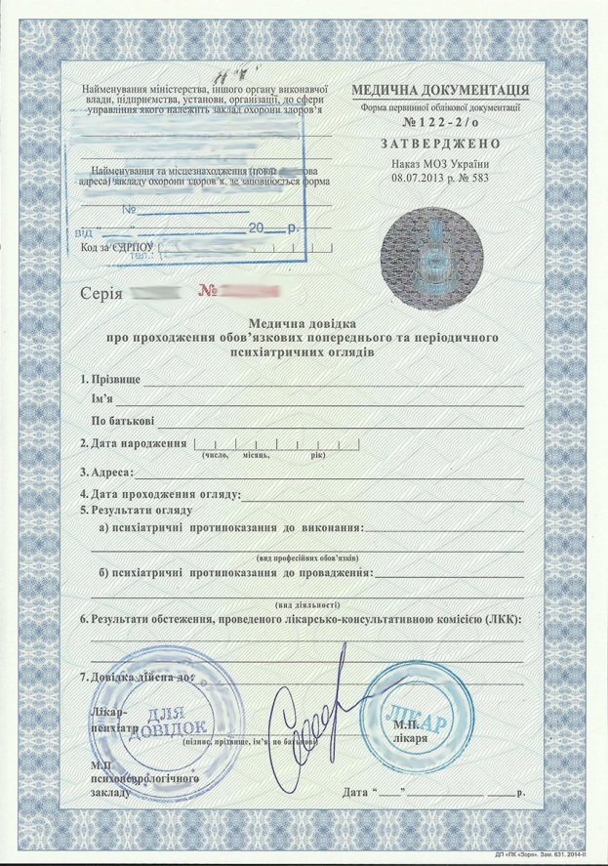
Сертифікат нарколога
Довідка психіатра

Slide 10
Медична довідка щодо придатності до керування транспортним засобом
Сторінка 1

Slide 11
Сторінка 2

Slide 12
Не один год идет дискуссия о создании единого Реестра этих справок, появление такого реестра лишит возможности манипулировать процессом выдачи справок медицинскими комиссиями с сомнительными полномочиями.
Самый простой анализ количества медицинских справок, которые прошли через водительские комиссии, и количеством выданных водительских удостоверений органами Нацполиции покажет, что разница в некоторых регионах будет измеряться пятизначными нулями.
База данных – Реестр справок. Современные интернет возможности и уровень коммуникации позволит любому патрульному полицейскому при работе в рамках своих полномочий и на ДТП мгновенно выяснить информацию по медицинской справке, где она выдана, кем. Определить ее подлинность, срок действия. А если эту информацию соединить а с реестр-данными о транспортном средстве, то получается полный визуальный портрет водителя и его ТС.

Slide 13
Предрейсовый осмотр. Постановлением КМУ № 615-р предрейсовые осмотры водителей упразднены. Это очень поспешная и радикальная новация может привести к серьезным, непредсказуемым последствиям. Прежде всего в сфере пассажирских и многотоннажных перевозок, транспортировки небезопасных грузов Водители болеют. Есть много болезней, которые протекают безсимптомно, способны существенно влиять на системы концентрации внимания, общей координации действий, панорамного обзора. Уповать на ответственность и самоконтроль каждого отдельно взятого водителя при принятии решения о выходе на работу большое ментальное заблуждение.
Предрейсовые осмотры это еще и элемент дисциплины, когда каждый водитель проходит пункт допуска. Речь идет о наличии высоких цифр артериального давления, диабетических кризах, наличии явлений алкогольного опьянения, и многих других факторах. В этой связи было бы интересно выяснить экспертное заключение МЗ при проработке вопроса о ликвидации предрейсовых осмотров, аргументацию. И было ли оно вообще.

Slide 14
Специалисты хорошо знают, что терапевтические заболевания, неврологические, психиатрические и наркологические расстройства имеют совершенно отчетливую динамику видоизменения клинической картины, протекают маскированно, атипично, каждый год привносятся новые патоморфологические нюансы диагностики и течения. Вовремя выявить начальные признаки сосудистых нарушений, гипертензионных пароксизмов, является важнейшей задачей медицинского работника автопредприятия.
То же самое следует сказать о признаках опьянения. Только за последние годы появились новые виды зависимости (лекарственная, аптечная, игровая, курение кальянов, пивная, слабоалкогольная, энергетики, и мн.др), которые серьезно нарушают и ослабляют внимание, координацию, панорамный обзор, что отражается на водительской реакции, но очень трудны для анализа неподготовленному медику.

Slide 15
МІНІСТЕРСТВО ВНУТРІШНІХ СПРАВ УКРАЇНИ МІНІСТЕРСТВО ОХОРОНИ ЗДОРОВ’Я УКРАЇНИ
НАКАЗ
09.11.2015 № 1452/735
Про затвердження Інструкції про порядок виявлення у водіїв транспортних засобів ознак алкогольного, наркотичного чи іншого сп’яніння або перебування під впливом лікарських препаратів, що знижують увагу та швидкість реакції
Зареєстровано в Міністерстві юстиції України 11 листопада 2015 р. за № 1413/27858

Slide 16
Пьяное вождение
Существует совершенно правильная точка зрения, что задокументированные случаи управления автомобилем в состоянии опьянения должны сопровождаться постановкой такого водителя на разные формы диспансерного наблюдения в условиях наркологического диспансера, регламентировать водителя к поэтапному допуску к управлению транспортом, который будет включать – профилактические меры, добровольное лечение, обязательное лечение.

Slide 17
МІНІСТЕРСТВО ОХОРОНИ ЗДОРОВ'Я УКРАЇНИ
Н А К А З
N 299 від 24.12.99 Зареєстровано в Міністерстві м.Київ юстиції України 20 січня 2000 р. за N 31/4252
Про затвердження Переліку захворювань і вад, при яких особа не може бути допущена до керування відповідними транспортними засобами

Slide 18
Психофізіологічна експертиза
МІНІСТЕРСТВО ОХОРОНИ ЗДОРОВ'Я УКРАЇНИ
Н А К А З
21.05.2007 N 246
Зареєстровано в Міністерстві юстиції України 23 липня 2007 р. за N 846/14113
Про затвердження Порядку проведення медичних оглядів працівників певних категорій

Slide 19
Заключение
Новая редакция нормативно-правовых документов, сопряженных с безопасностью дорожного движения должна проводится с учетом мнения Главных специалистов МОЗ Украины, а также профессионалов, работающих транспотрте.

Slide 20
Спасибо за внимание

